Slide 1

Predict Future Sales
Группа 5
Киселев А. К.
Морозов Л. Л.
Захарченко А. В.
.

Slide 2
Описание датасета
Состав данных: дата (январь 2013 - октябрь 2015), цена товара, количество проданного товара, торговый центр, категория товара.
Предоставляются ежедневные исторические данные о продажах. Задача состоит в том, чтобы спрогнозировать общее количество товаров, проданных в каждом магазине для тестового набора за ноябрь 2015 года.

Slide 3
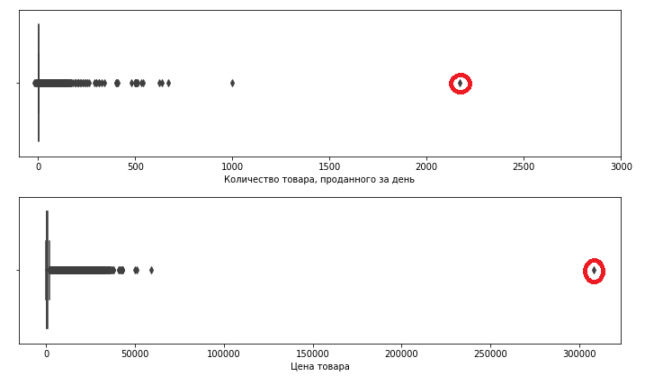
Удаление выбросов

Slide 4
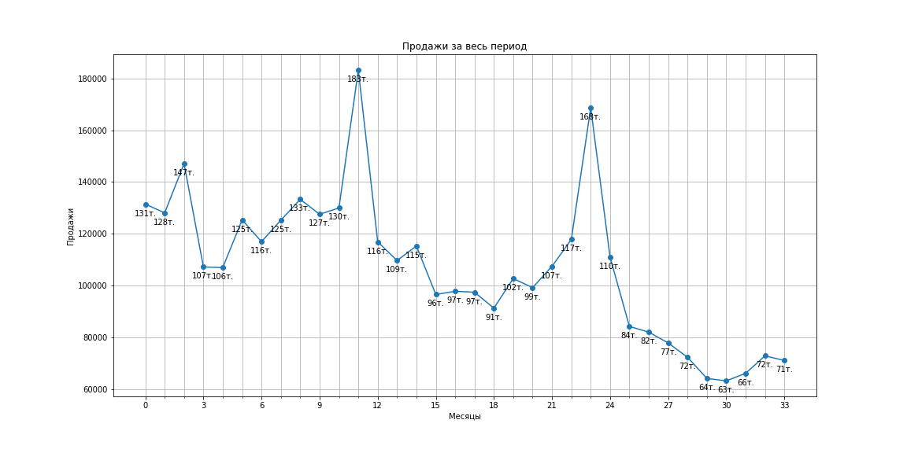
EDA

Slide 5
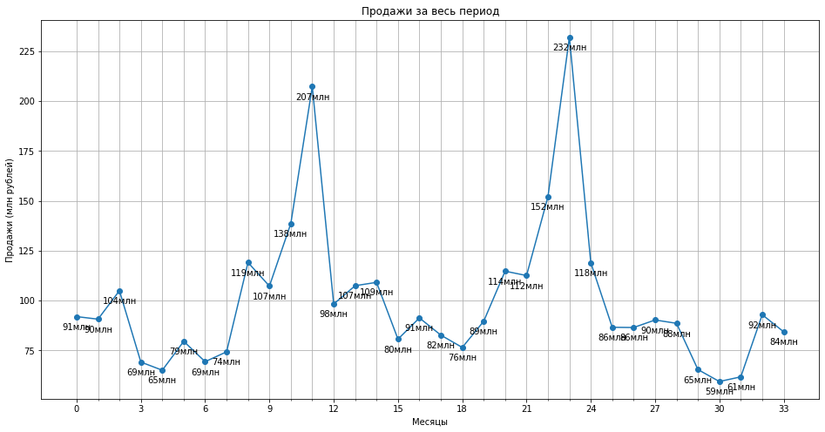

Slide 6
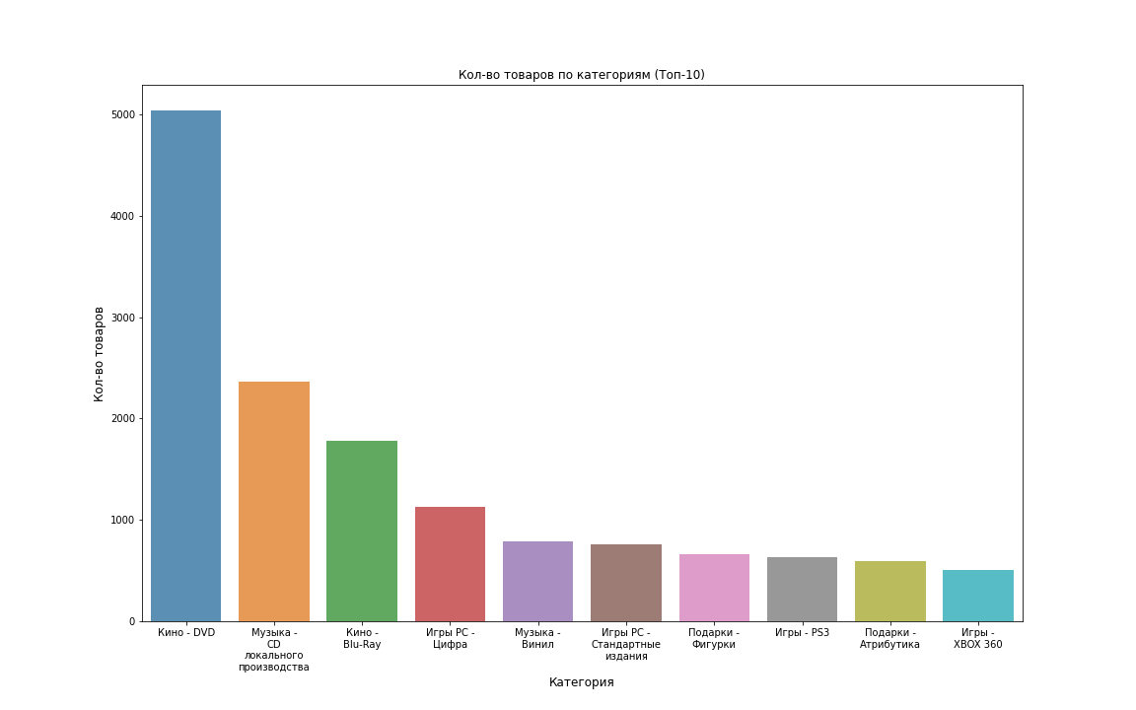

Slide 7
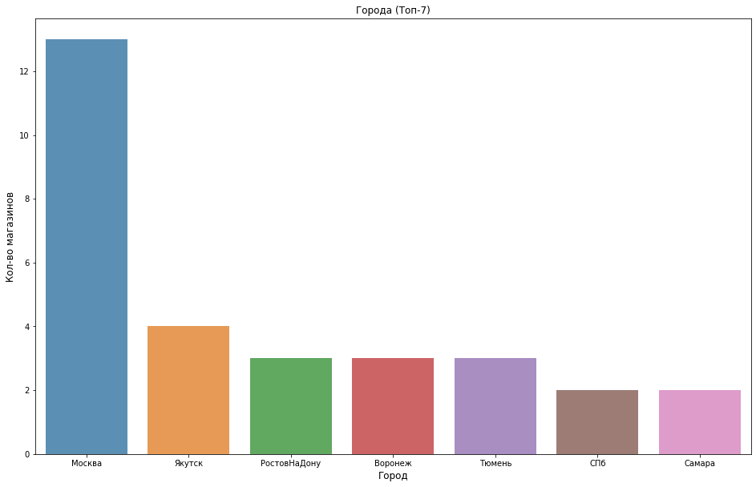

Slide 8
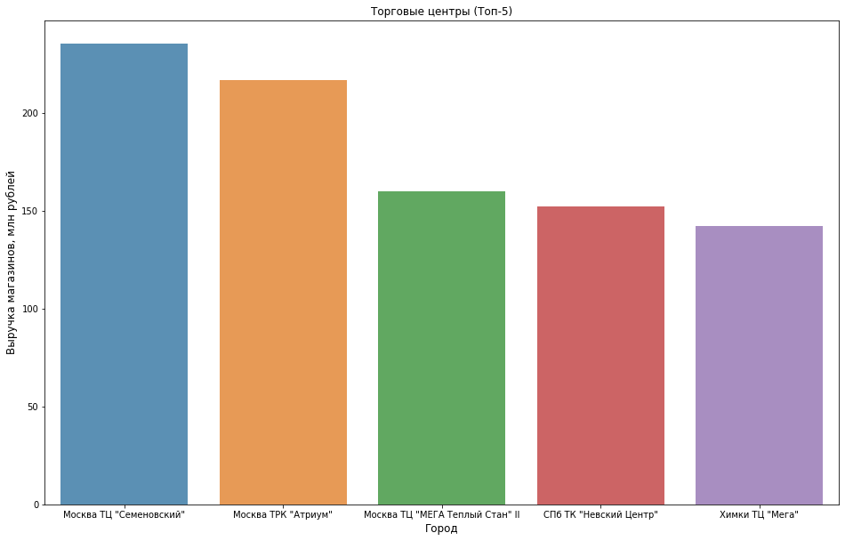

Slide 9

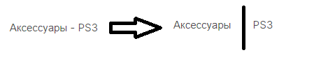
Feature Engineering
Доработана дата продажи, разбита на месяц и год.
Выделен из названия торгового центра город.
Разбита категория товара на основную категорию и подкатегорию
Для оценки цены товара и выручки по товару применен метод средних
Добавлены новые фичи количество продаж в месяце по всем товарам, количество продаж по категориям, количество продаж по подкатегориям, количество продаж в ТЦ, количество продаж в городе.
Добавлены целевые фичи с задержкой.

Slide 10
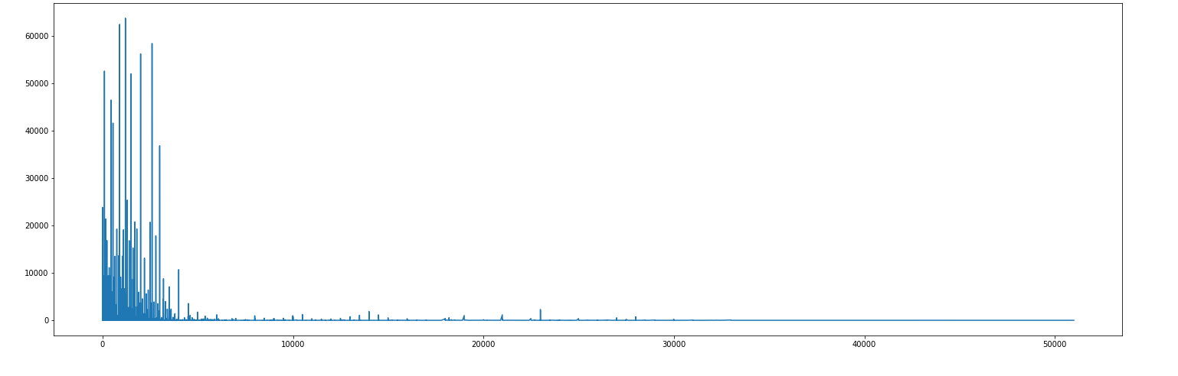
График зависимости количества товара от цены
Количество проданного товара
Цена товара

Slide 11
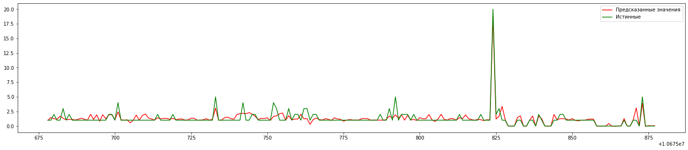
Сравнение предсказанных значений с истинным
MSE на валидационной выборке: 0.53834
RMSE на валидационной выборке: 0.73372

Slide 12
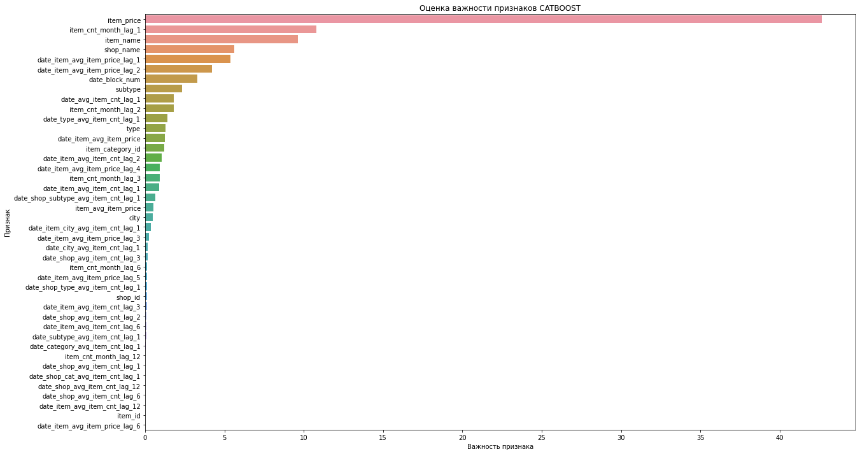

Slide 13
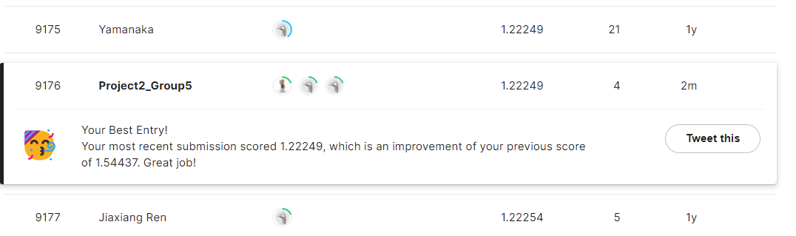
Место на kaggle

Slide 14


